Slide 1
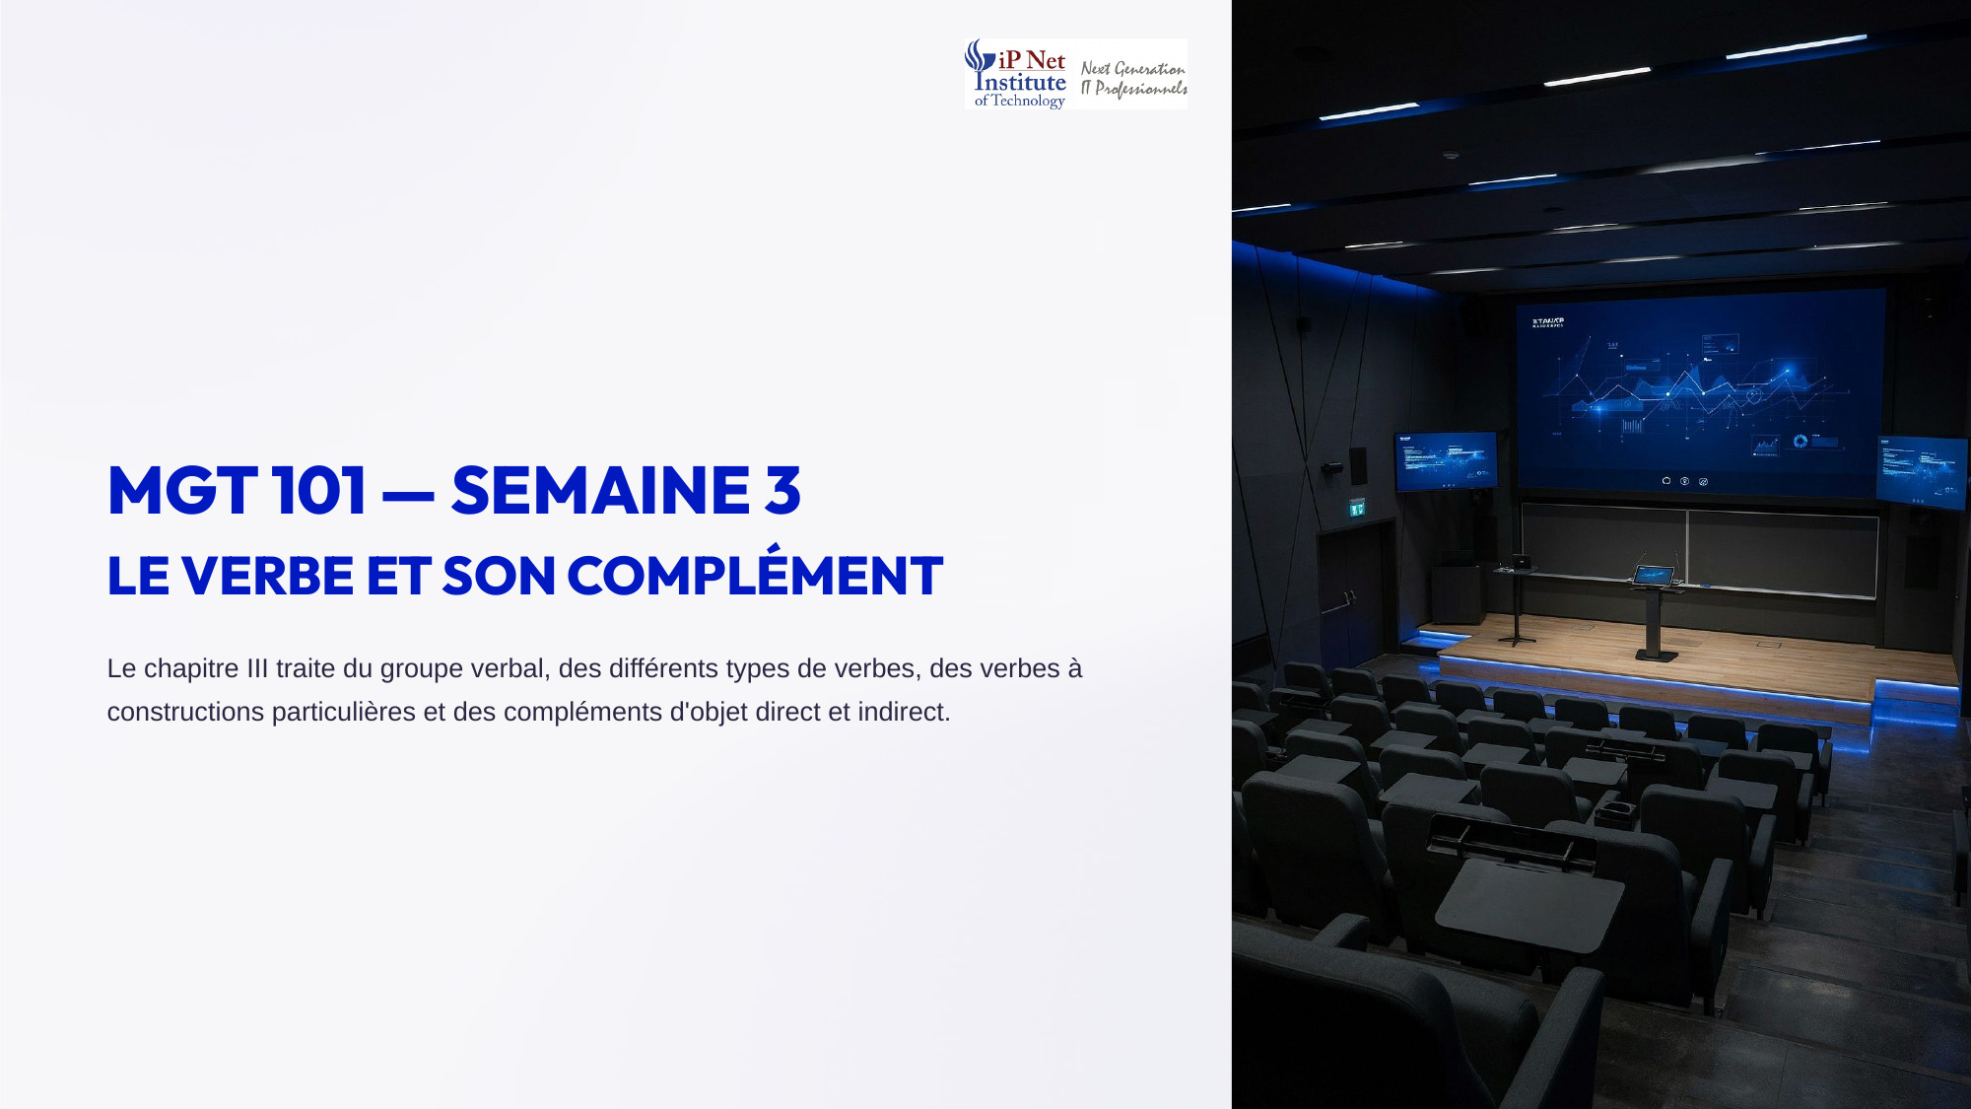
Notes:
Bonjour à toutes et à tous, et bienvenue dans la semaine trois du cours MGT cent un. Après le sujet, nous allons étudier cette semaine le verbe et son complément. Ces notions correspondent au chapitre trois de notre manuel de référence, qui traite du groupe verbal, des différents types de verbes, des verbes à constructions particulières, et des compléments d'objet direct et indirect. Le verbe est véritablement le cœur de la phrase anglaise, et bien le maîtriser vous permettra de construire des phrases techniques précises et correctes.

Slide 2
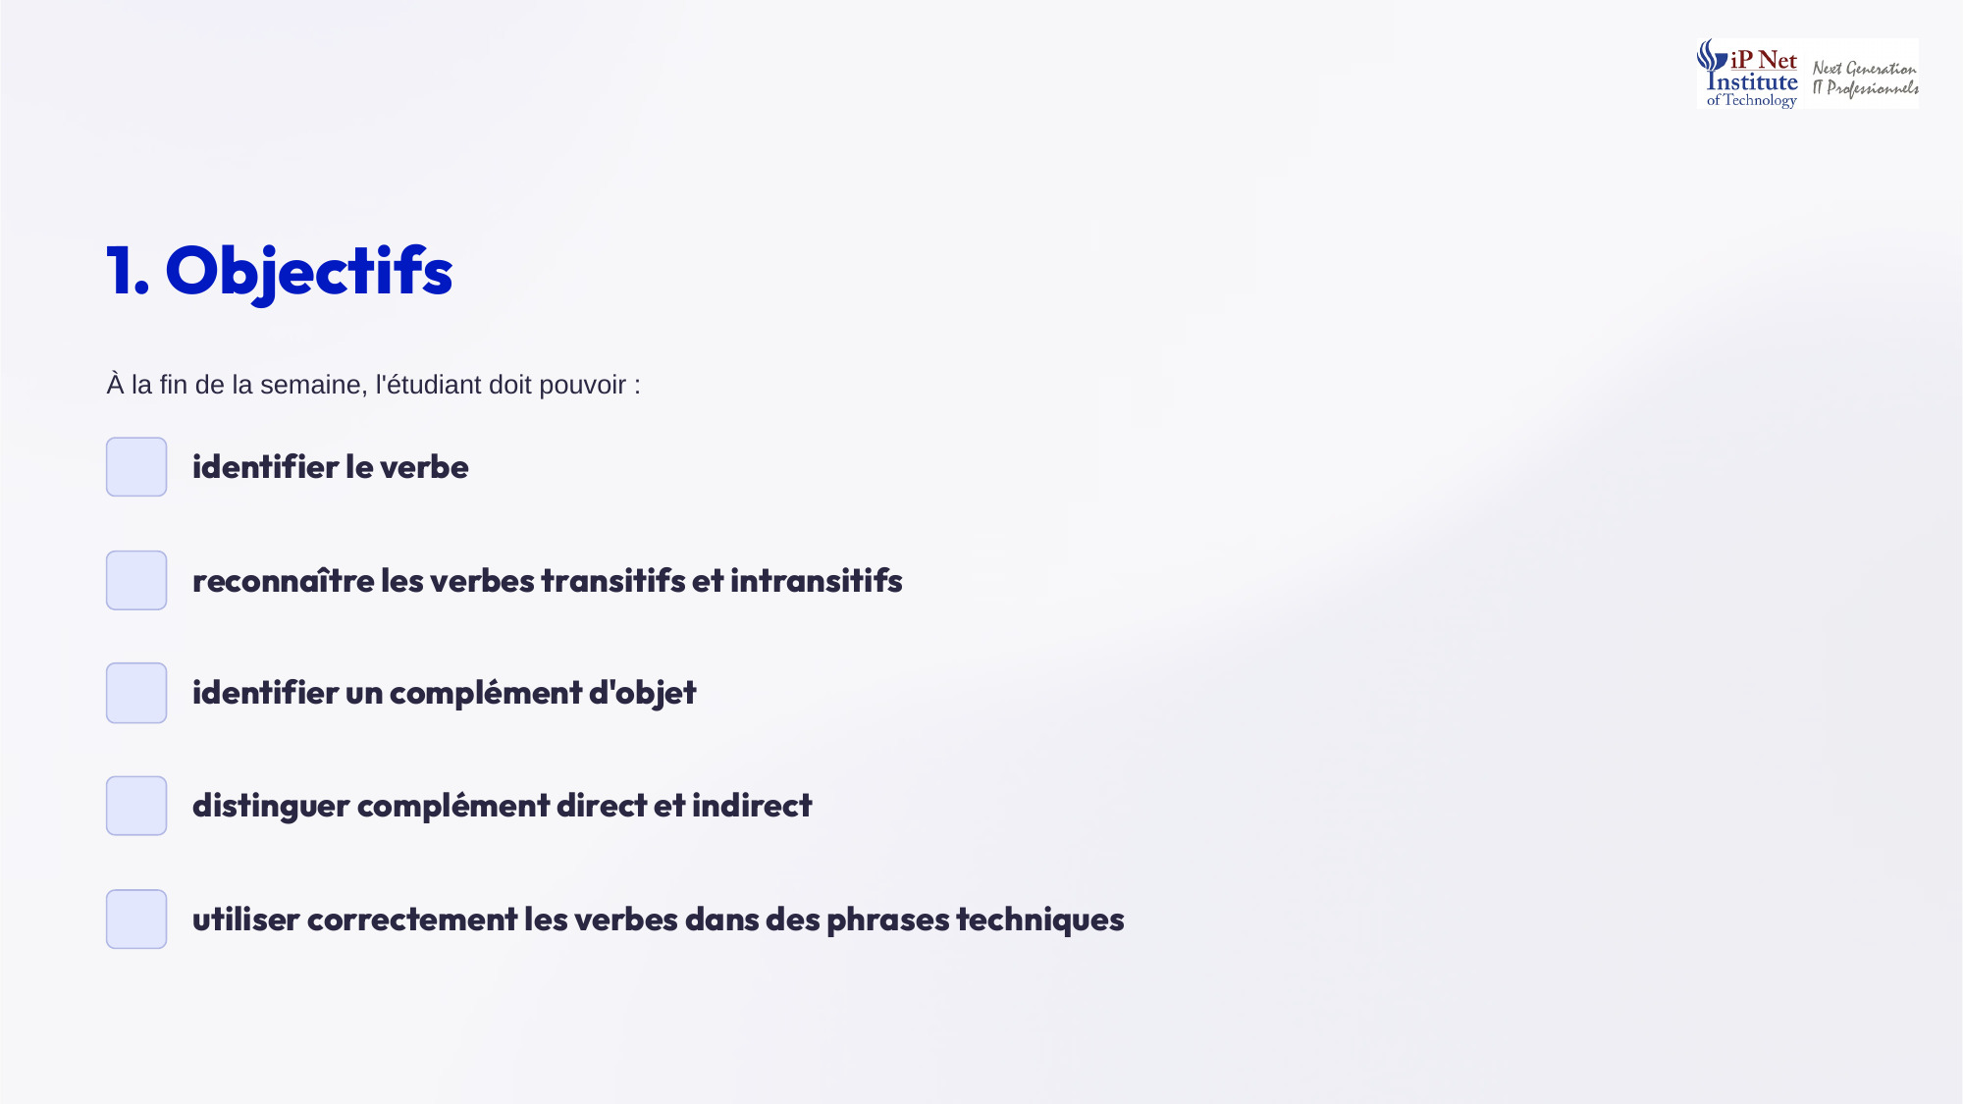
Notes:
Voici les objectifs de cette semaine. À la fin de la semaine, vous devrez pouvoir identifier le verbe dans une phrase, et reconnaître les verbes transitifs et intransitifs. Vous saurez aussi identifier un complément d'objet, et distinguer un complément direct d'un complément indirect. Enfin, vous serez capables d'utiliser correctement ces différents verbes dans des phrases techniques. Ces compétences sont indispensables pour analyser une phrase, mais aussi pour en rédiger de nouvelles sans erreur de construction. Commençons sans plus attendre par la notion de verbe.

Slide 3

Notes:
Commençons par le groupe verbal. Prenons l'exemple suivant, The technician checks the system. Dans cette phrase, le sujet est the technician. Le groupe verbal, lui, est checks the system. Il est composé du verbe checks et de son complément, the system. Le groupe verbal indique donc ce que fait le sujet, et sur quoi porte son action. Apprendre à repérer le groupe verbal vous aidera à comprendre la structure de phrases plus longues, que l'on rencontre souvent dans les documents techniques.

Slide 4
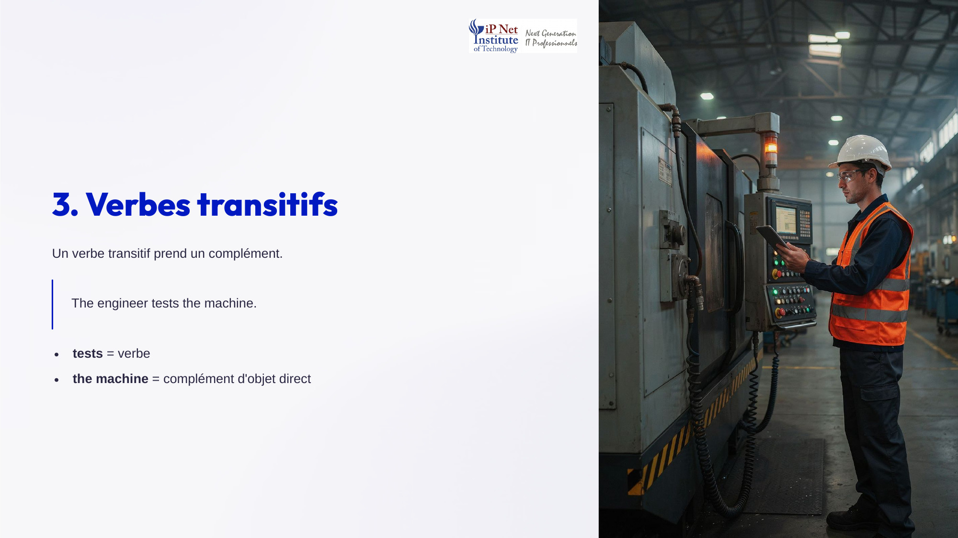
Notes:
Voyons les verbes transitifs. Un verbe transitif est un verbe qui prend un complément. Autrement dit, son action porte sur quelque chose ou sur quelqu'un. Par exemple, The engineer tests the machine. Ici, tests est le verbe, et the machine est le complément d'objet direct. L'ingénieur teste quoi ? La machine. Sans ce complément, la phrase paraîtrait incomplète. En anglais technique, la plupart des verbes d'action, comme check, install, repair ou test, sont des verbes transitifs. Ils sont donc suivis d'un complément.

Slide 5
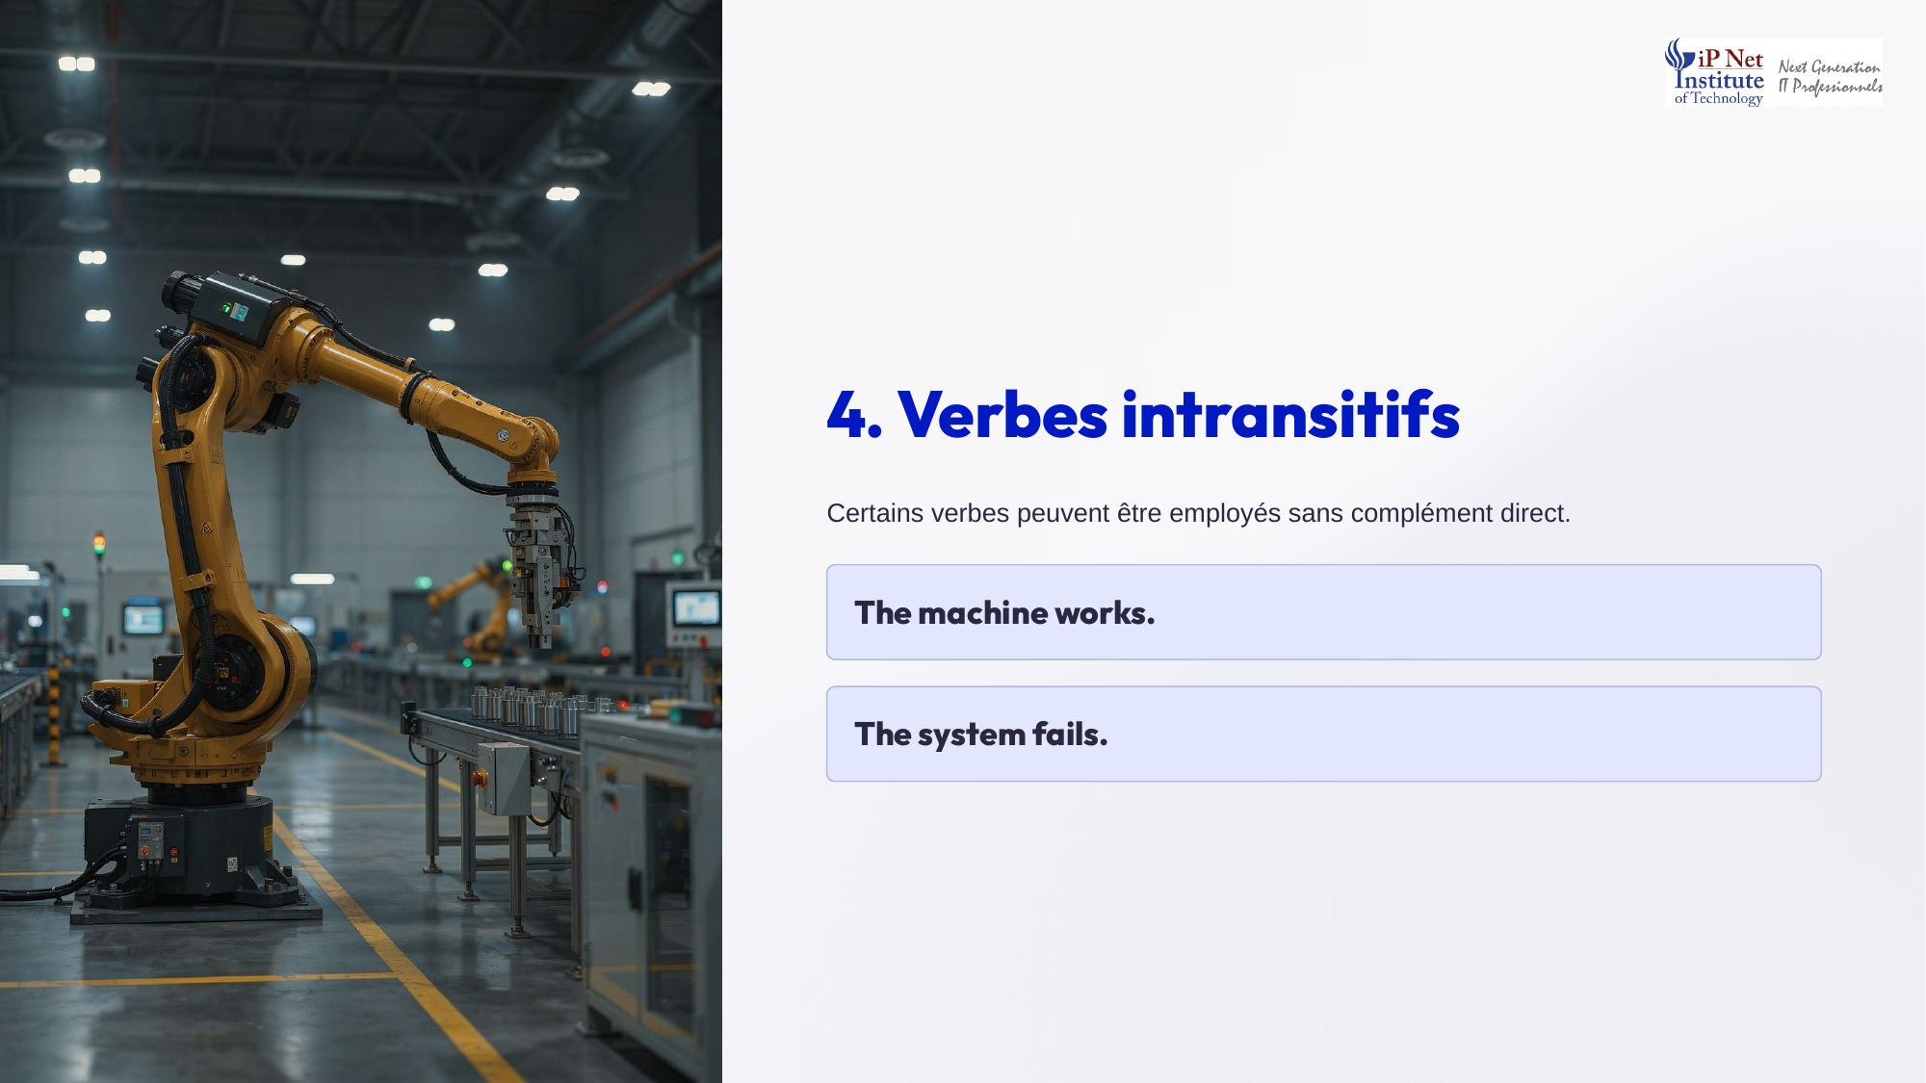
Notes:
À l'inverse, certains verbes peuvent être employés sans complément direct. On les appelle des verbes intransitifs. Par exemple, The machine works. Ou encore, The system fails. Dans ces phrases, le verbe se suffit à lui-même. La machine fonctionne, le système tombe en panne, et il n'est pas nécessaire de préciser un objet. Notez que certains verbes peuvent être transitifs dans une phrase, et intransitifs dans une autre. C'est le contexte qui détermine leur construction. Par exemple, The system stops, ou The technician stops the system.

Slide 6
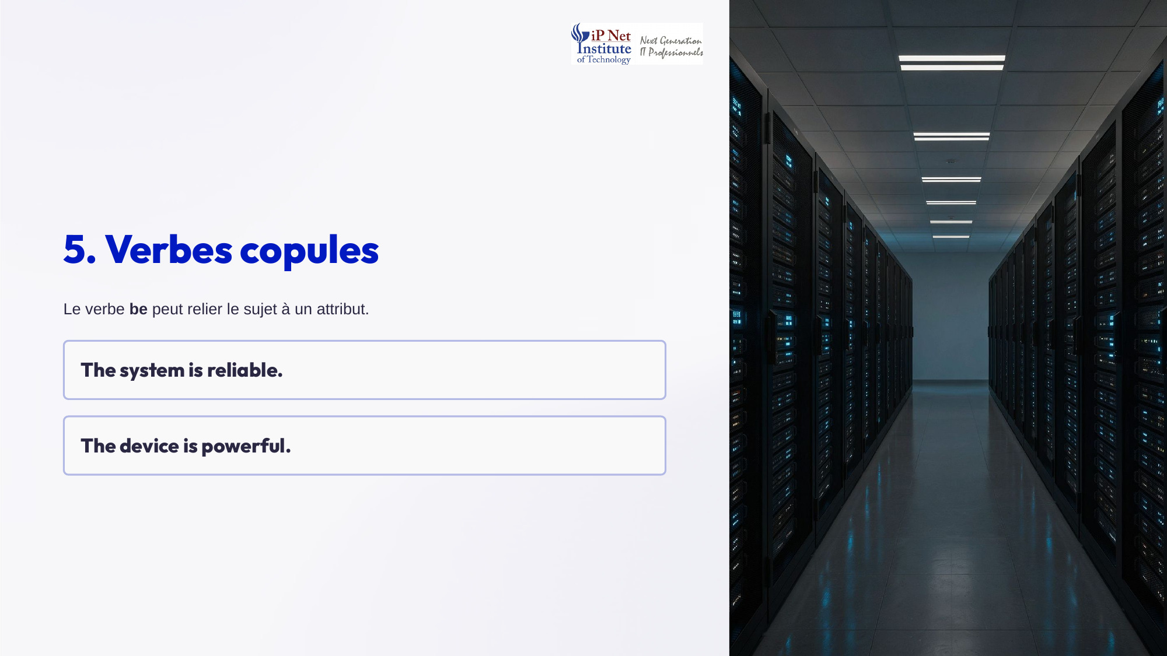
Notes:
Parlons maintenant des verbes copules. Le verbe be peut relier le sujet à un attribut, c'est-à-dire à une caractéristique du sujet. Par exemple, The system is reliable. Le système est fiable. Ou encore, The device is powerful. L'appareil est puissant. Ici, reliable et powerful ne sont pas des compléments d'objet, mais des attributs du sujet. Ils décrivent le système et l'appareil. Ce type de phrase est très fréquent dans les descriptions techniques, pour présenter les qualités d'un équipement. Retenez-le bien.

Slide 7
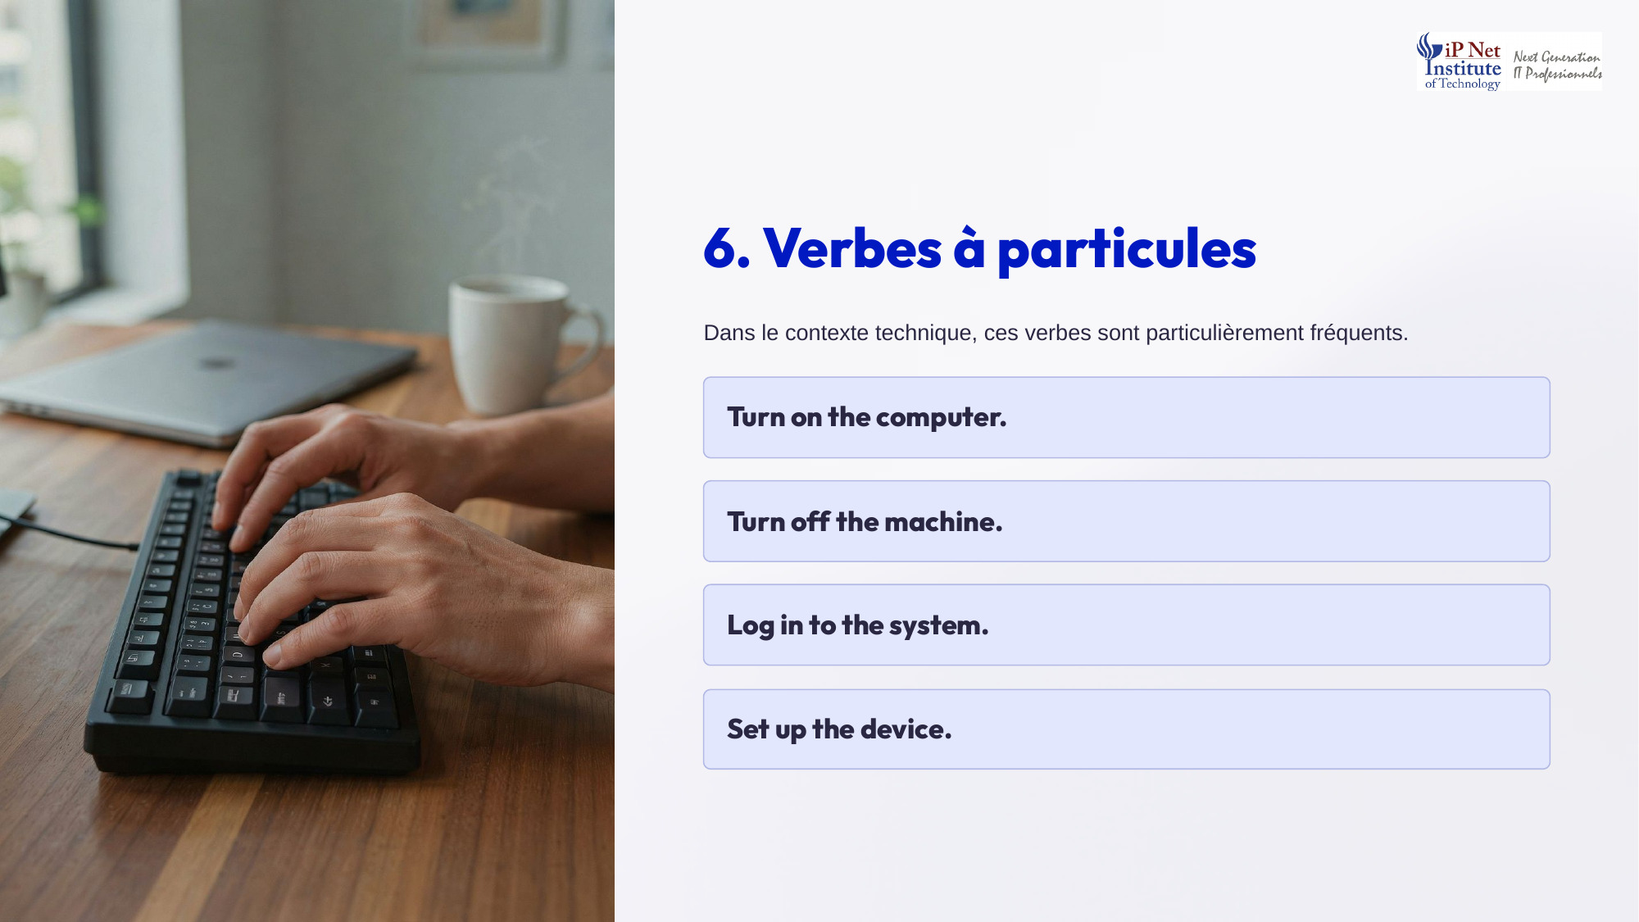
Notes:
Voyons les verbes à particules, particulièrement fréquents dans le contexte technique. Ce sont des verbes suivis d'une petite particule, comme on, off, in ou up, qui en modifie le sens. Par exemple, Turn on the computer, allumez l'ordinateur. Turn off the machine, éteignez la machine. Log in to the system, connectez-vous au système. Et Set up the device, installez ou configurez l'appareil. Apprenez ces verbes comme de véritables unités de vocabulaire, car leur sens ne se déduit pas toujours des mots qui les composent.

Slide 8

Notes:
Revenons sur le complément direct. Prenons la phrase, The technician repairs the server. Pour trouver le complément direct, posez la question, What does the technician repair ? Autrement dit, que répare le technicien ? La réponse est the server. The server est donc le complément d'objet direct. Cette technique de la question est très utile. Elle vous permet d'identifier rapidement le complément direct dans n'importe quelle phrase, même longue et complexe. Essayez avec la phrase, The engineer installs the software. Le complément direct est the software.

Slide 9
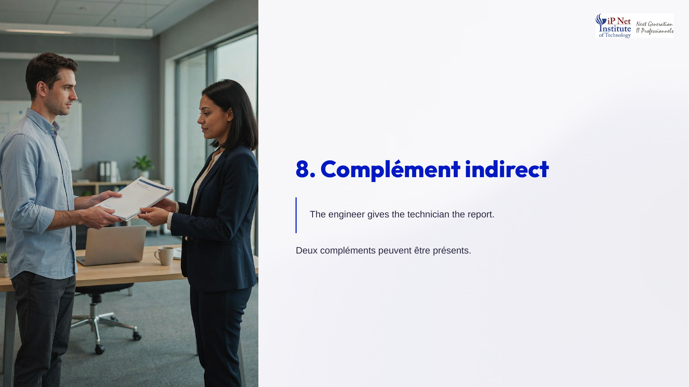
Notes:
Parlons maintenant du complément indirect. Regardons la phrase, The engineer gives the technician the report. Ici, deux compléments sont présents. The report est le complément direct, c'est ce que l'on donne. Et the technician est le complément indirect, c'est la personne à qui l'on donne le rapport. En anglais, le complément indirect peut se placer directement après le verbe, sans préposition, comme dans cet exemple. On pourrait aussi dire, The engineer gives the report to the technician. Dans ce cas, on utilise la préposition to.

Slide 10
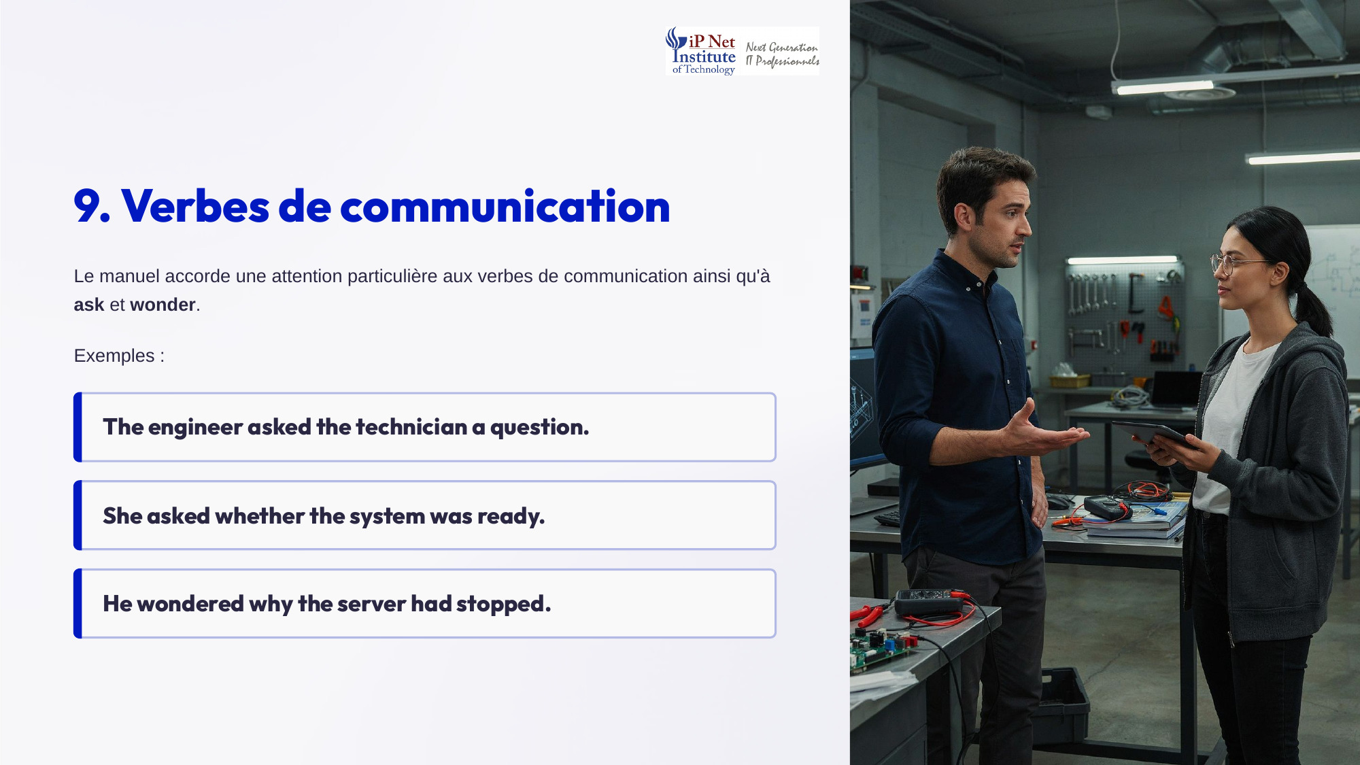
Notes:
Terminons avec les verbes de communication. Notre manuel leur accorde une attention particulière, ainsi qu'aux verbes ask et wonder. Voici quelques exemples. The engineer asked the technician a question. L'ingénieur a posé une question au technicien. She asked whether the system was ready. Elle a demandé si le système était prêt. He wondered why the server had stopped. Il s'est demandé pourquoi le serveur s'était arrêté. Remarquez que, après whether ou why, on retrouve l'ordre sujet verbe, comme dans les questions indirectes vues en semaine un.

